Slide 1
G1 進捗報告 2020/07/01~2020/07/08
近藤羽音（発表者）,市川晴也,佐藤央,渡邊幹斗

Slide 2
目次
今回までの予定
進捗状況
次回までの予定

Slide 3
1. 今回までの予定
7/2㈭ クラス図第2回インスペクション提出目標日
7/5㈰ クラス図第3回インスペクション提出目標日
DB図第1回インスペクション提出目標日

Slide 4
2. 進捗状況
今まで通り
Milesotoneと
紐づけて管理
クラス図について
7/1㈬ インスペクターと議論して修正
7/2㈭ 第2回インスペクション提出
7/4㈯~7/5㈰ インスペクションについてグループ内で議論
7/6㈪ インスペクションについてグループ内で議論,
修正,
第3回インスペクション提出

Slide 5
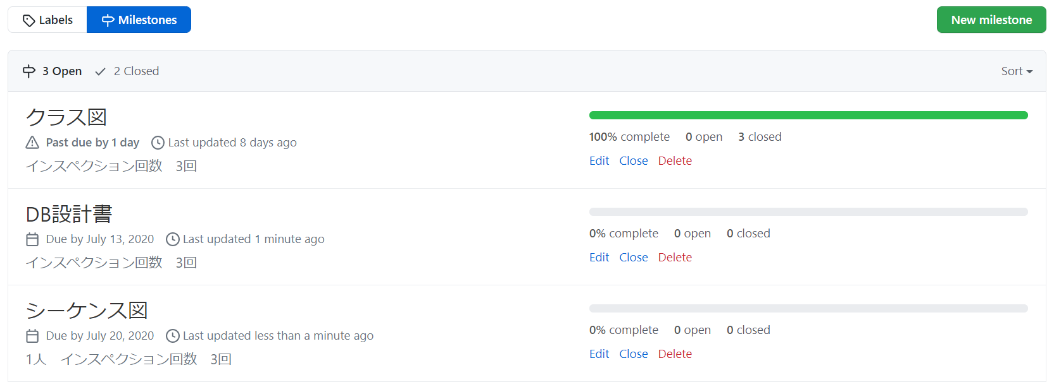
2. 進捗状況

Slide 6
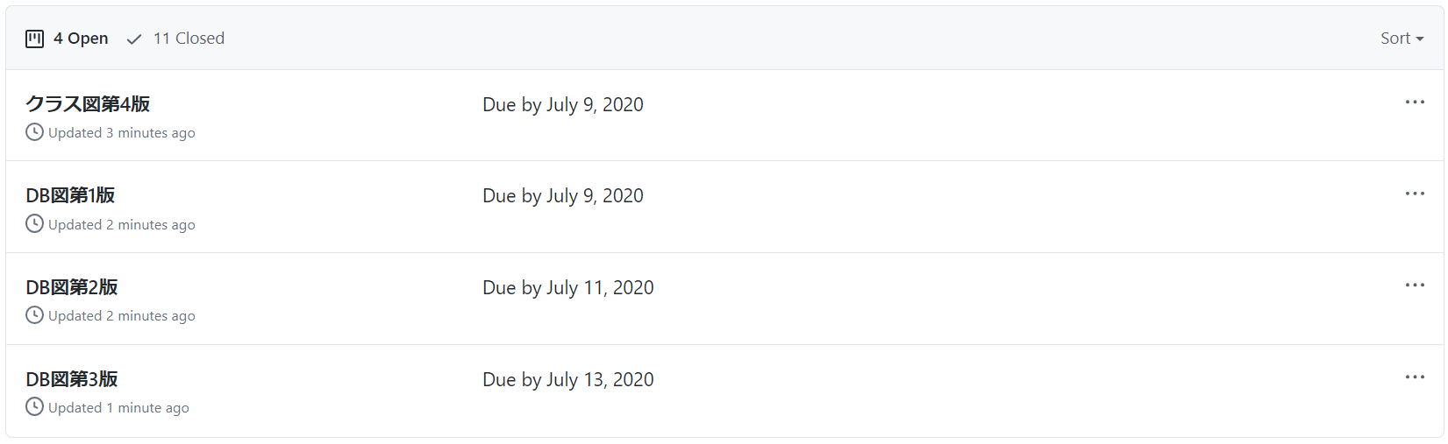
3. 次回までの予定
その後、各自シーケンス図に着手

